Slide 1
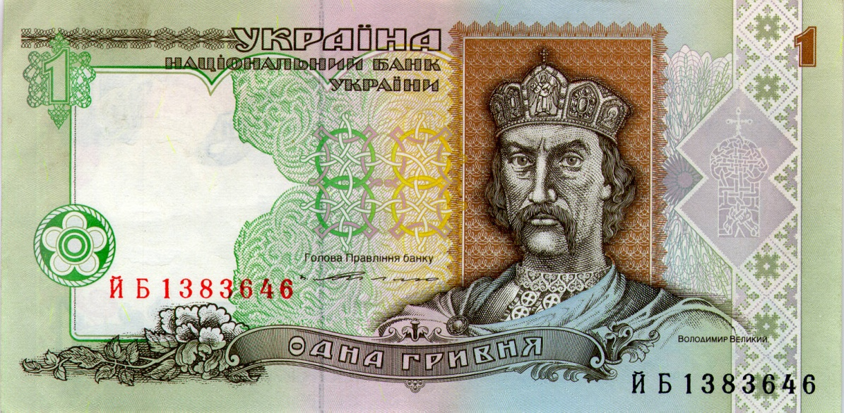
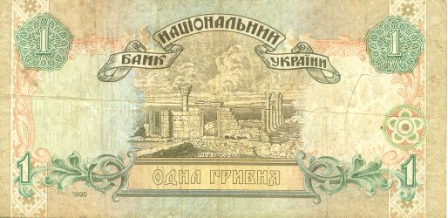
Гривня - основна грошова одиниця України
Презентацію підготувала учениця 10 класу Марія Альошина

Slide 2
Основні відомості
Дата введення гривні
2 вересня 1996 р.
Арабський диргем, золотник, срібняк, рубль, карбованець
Попередні грошові знаки
Співвідношення до долара
(вересень1996 рік)
1,82 грн./дол.
Співвідношення до долара (поточний момент)
12,95 грн./дол.
1, 2, 5, 10, 20, 50, 100, 200, 500
гривень
Номінали банкнот
Номінали монет
1, 2, 5, 10, 25 і 50 копійок, 1 гривня

Slide 3
Історія і сучасність
1992 р.
2014 р.
1 гривня
1 гривня
2 гривні
5 гривень
2 гривні
10 гривень
5 гривень
20 гривень
10 гривень
50 гривень
20 гривень
100 гривень
50 гривень
200 гривень
100 гривень
500 гривень

Slide 4
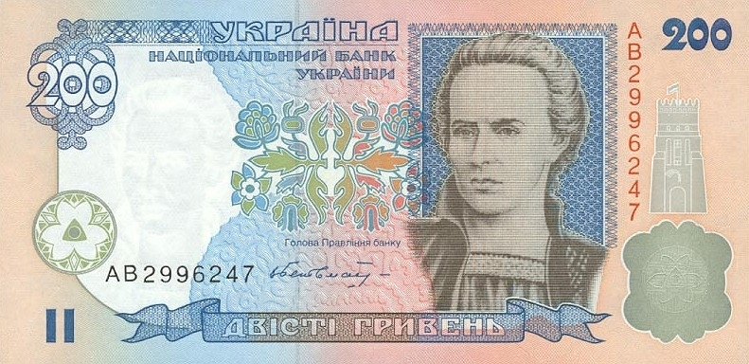
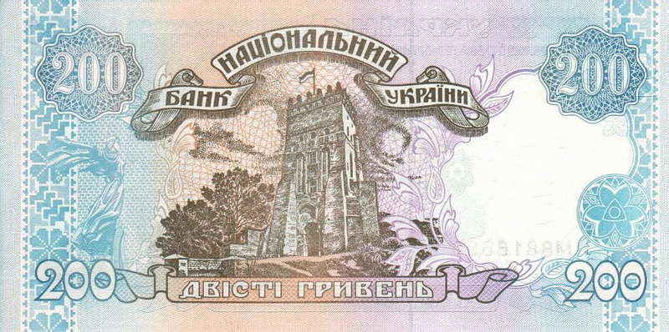
Про що "говорять" банкноти?
Про їх номінальну вартість
Про видатних людей з історії України
Про історичні пам'ятки України

Slide 5
Видатні особистості України
Номінал
Чий портрет зображено на банкноті
1 гривня
2 гривні
Ярослав Мудрий
Володимир Великий
5 гривень
Богдан Хмельницький
10 гривень
Іван Мазепа
20 гривень
Іван Франко
50 гривень
Михайло Грушевський
100 гривень
200 гривень
500 гривень
Тарас Шевченко
Леся Українка
Григорій Сковорода

Slide 6
Пам'ятки історії та культури України
Номінал
Яки визначні пам'ятки України забражені на банкноті
1 гривня
2 гривні
Київський Софійський Собор
Місто Володимира
5 гривень
10 гривень
Києво-Печерська лавра
Іллінська церква у селі Суботів
20 гривень
50 гривень
Будинок центральної ради у Києві
Львівський оперний театр
100 гривень
200 гривень
500 гривень
Дніпро та сліпий бандурист з хлопчиком-поводирем
Замок Любарта в Луцьку
Києво-Могилянська академія

Slide 7
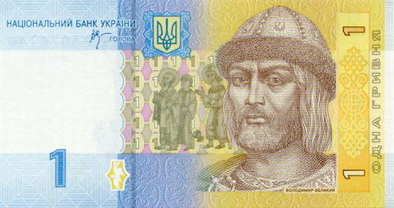
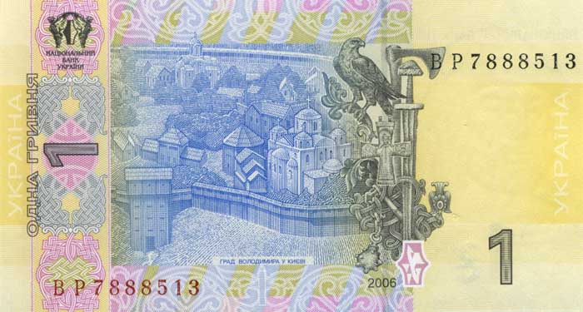
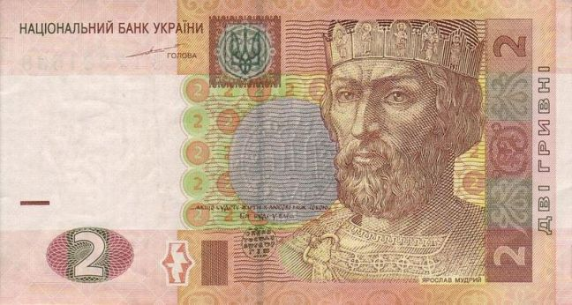
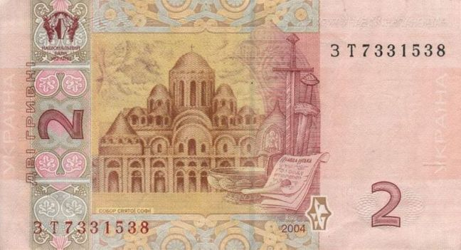
Банкноти номіналу 1 та 2 грн.

Slide 8
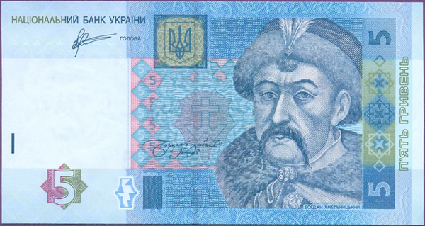
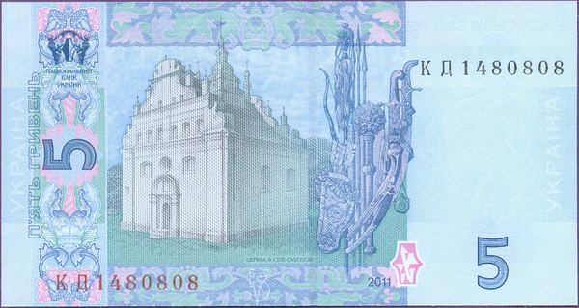
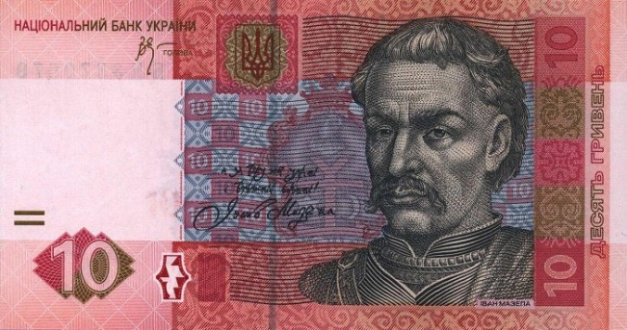
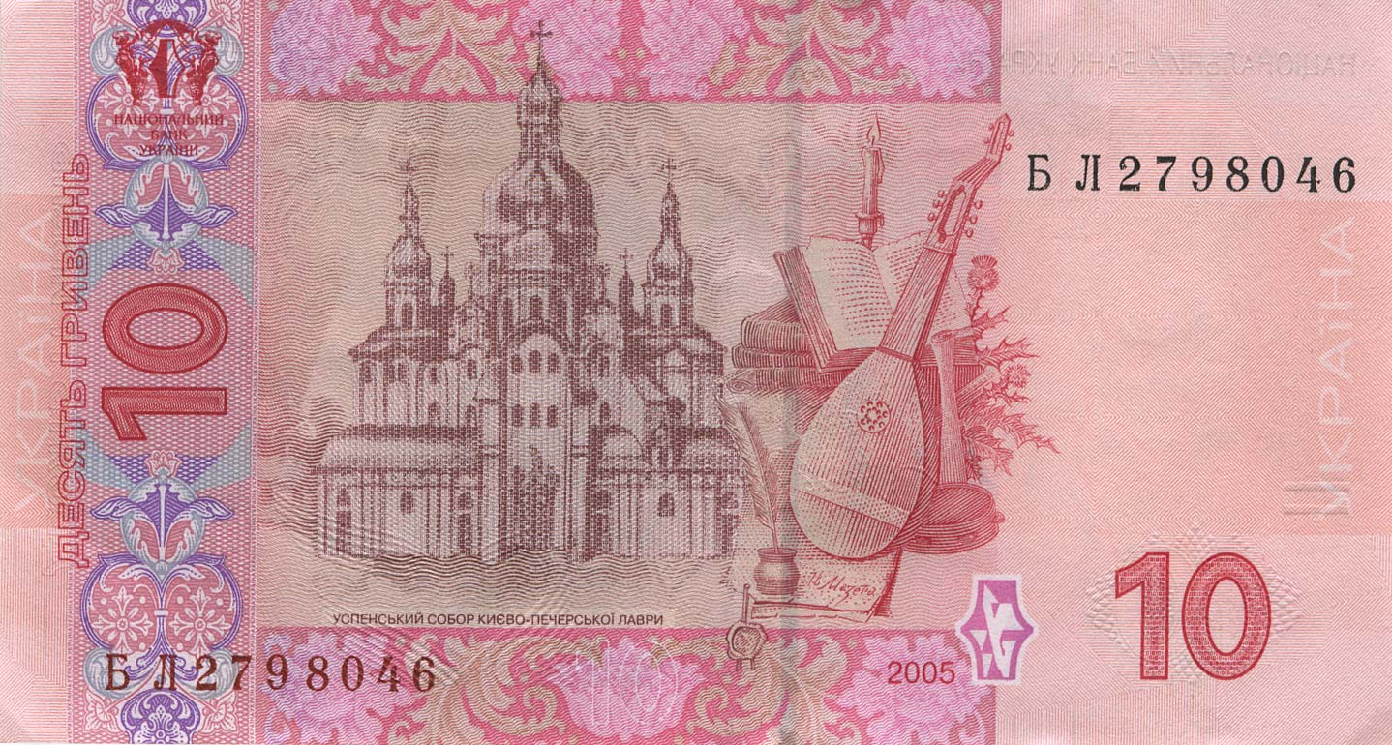
Банкноти номіналу 5 та 10 грн.

Slide 9
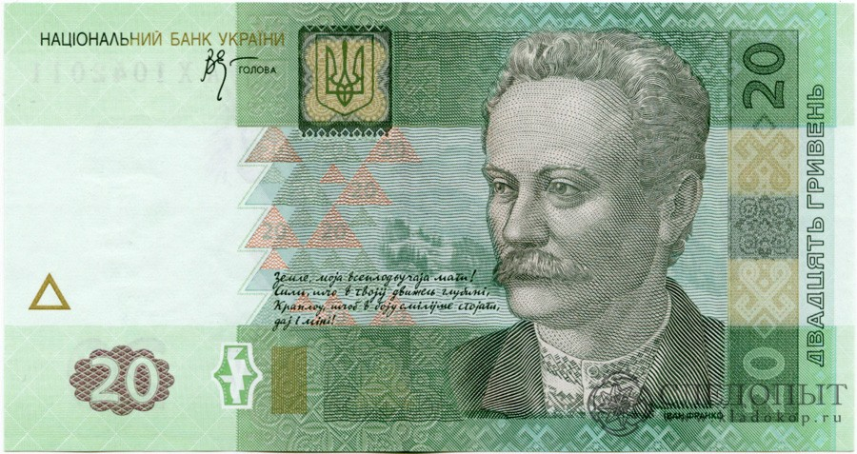
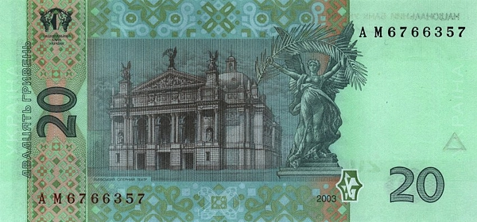
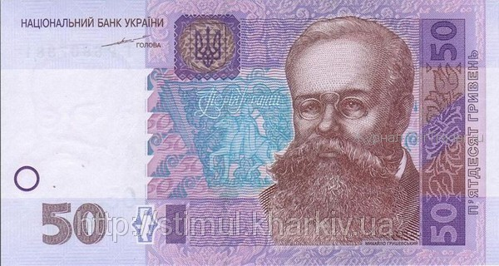
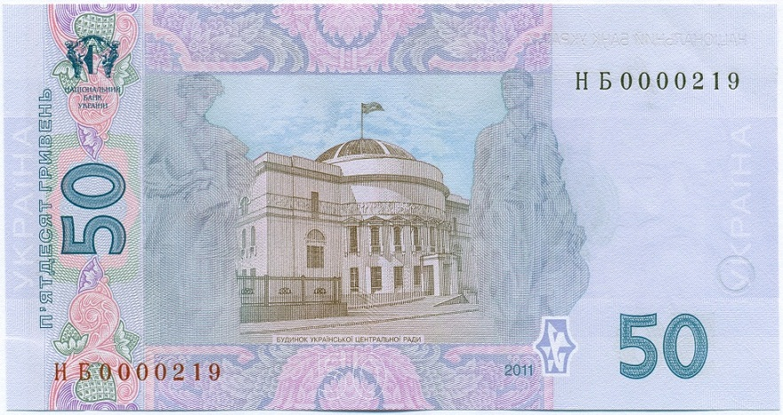
Банкноти номіналу 20 та 50 грн.

Slide 10
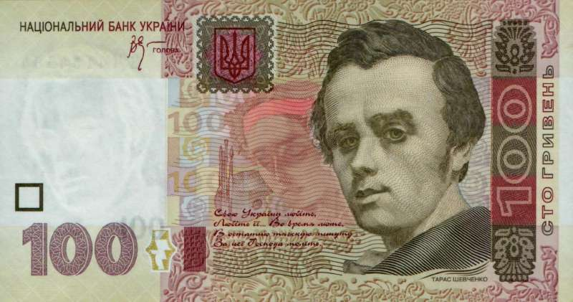
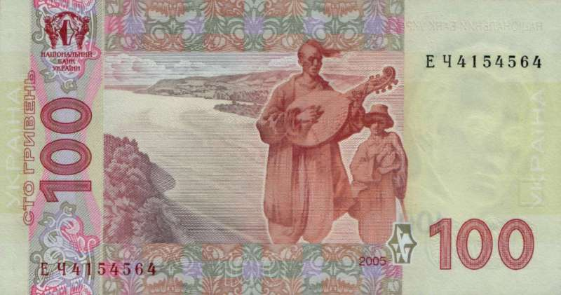
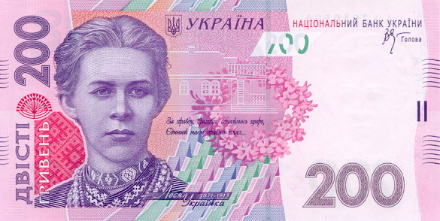
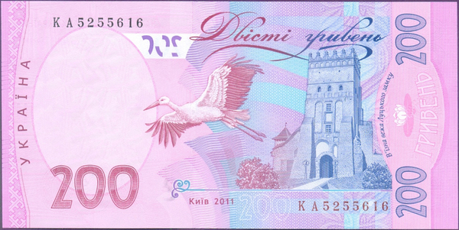
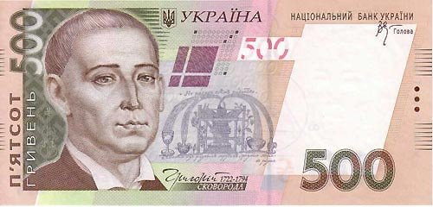
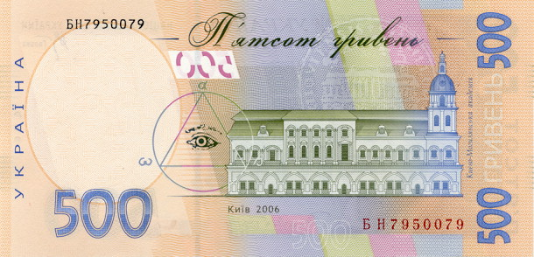
Банкноти номіналу 100, 200 та 500 грн.

